Slide 1
Топ – 20 профессий будущего

Slide 2
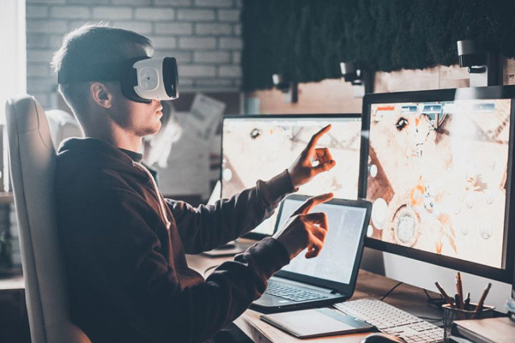
Дизайнер виртуальной реальности. Эксперты прогнозируют существенный рост рынка VR-устройств. В ближайшие 7-8 лет он должен превысить отметку в 45 миллиардов долларов. Миллионы людей будут проводить большую часть свободного времени в виртуальной реальности, которую и будут проектировать дизайнеры нового поколения. Они будут создавать ВИРТУАЛЬНЫЕ ОФИСЫ ДЛЯ ДИСТАНЦИОННЫХ ПЕРЕГОВОРОВ, МУзЕИ, МУНИЦИПАЛЬНЫЕ УЧРЕЖДЕНИЯ И МНОГОЕ ДРУГОЕ.

Slide 3
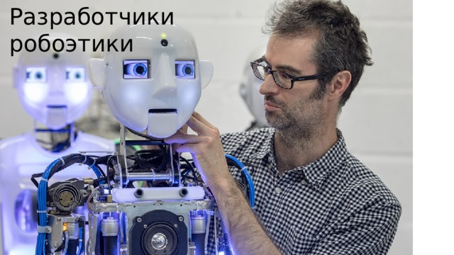
Разработчики робоэтики. Или адвокаты по робоэтике. Они будут выступать посредниками между человеком и искусственным интеллектом. В задачи специалистов будет входить разработка этических норм, в соответствии с которыми роботы смогут существовать среди живых людей. Потребность в профессии обусловлена возможным появлением «плохих» машин, способных намеренно причинить вред людям.

Slide 4
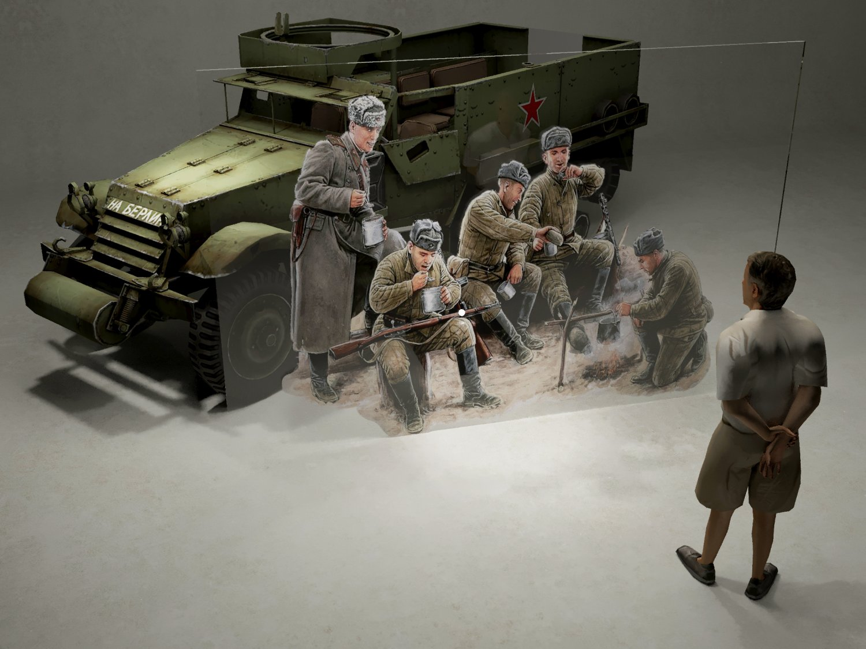
Виртуальные экскурсоводы и digital-комментаторы. Вы испытываете катарсис, когда соприкасаетесь с произведениями искусства в музеях, в картинных галереях? Эксперты полагают, что совсем скоро виртуальные экскурсии вытеснят до 80% реальных помещений культурных объектов. Здесь то и пригодятся digital-комментаторы и экскурсоводы, владеющие VR-технологиями.

Slide 5
Биохакеры. По сути, это любители, которые проводят собственные исследования в области молекулярной биологии, используя открытые данные научного сообщества. Предполагается, что в скором времени биохакеры выйдут на новый уровень и в режиме фриланса смогут помогать ученым в поиске способов лечения сложнейших заболеваний.

Slide 6
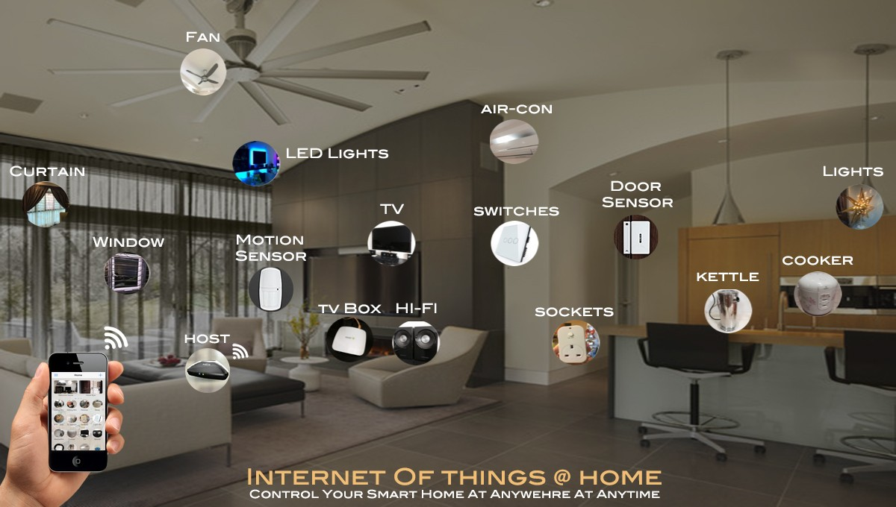
Аналитики «Интернета вещей». Бытовая техника и электроника все чаще оснащается собственным программным обеспечением, благодаря чему устройства могут обмениваться данными между собой. «Интернет вещей» (Internet Of Things, IoT) потребует модернизации уже через 5-8 лет: в развитых странах будут востребованы специалисты, способные анализировать данные и искать, скажем, новые методы интеграции бытовых приборов в единые системы для «умных домов».

Slide 7
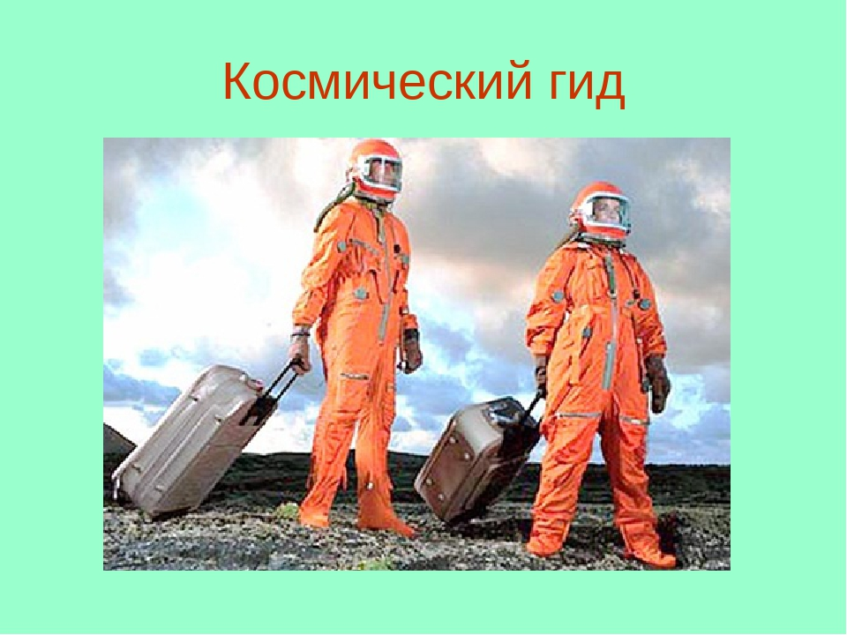
Космический гид. Ученые говорят о том, что к началу 2030-х годов космический туризм перестанет быть редкостью и станет вполне доступным для обеспеченных людей. В связи с этим станут востребованными гиды, которые будут сопровождать путешественников в полетах к звездам. И если на начальном этапе ими могут стать космонавты, то в дальнейшем специальность может появиться даже в рядовых ВУЗах.

Slide 8
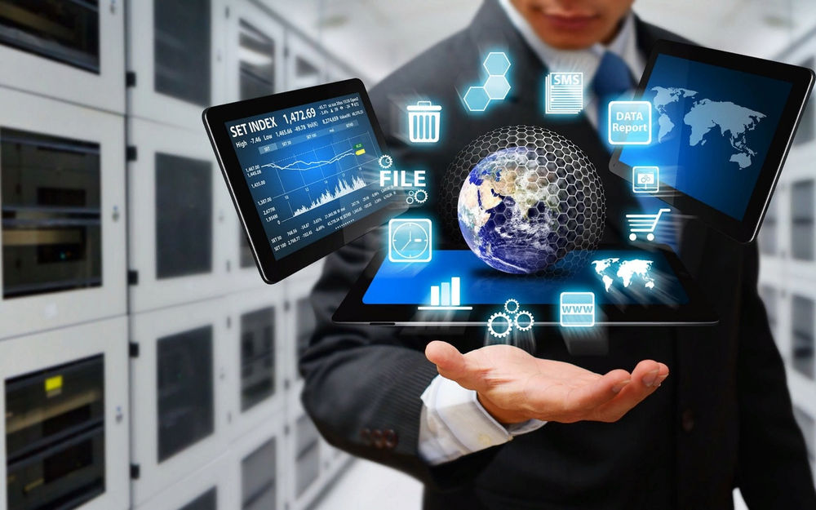
Куратор персональных данных. Нейроинтерфейсы, объединяющие человеческий мозг с компьютером станут максимально распространенными уже через 3-4 года. Мы сможем «записывать» воспоминания, планы и мысли, а также распространять их в социальных сетях – делиться с друзьями и даже незнакомыми пользователями. Задача куратора персональных данных – объединить сведения в общий информационный поток и адаптировать их.

Slide 9
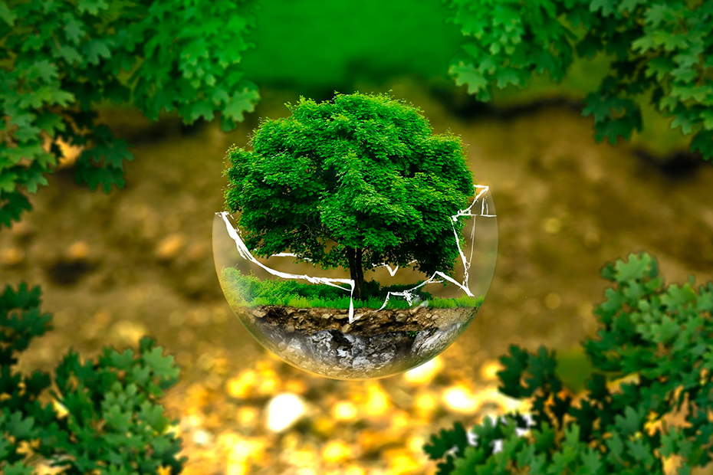
Специалист по восстановлению экосистем. Примерно к 2030-му году ресурсы планеты могут серьезно истощиться в связи с существенным ростом населения. Речь идет не только о невосполняемой нефти, но и о животных, растениях. В этой ситуации потребуются инженеры, которые займутся восстановлением окружающей среды. В частности, они смогут «возродить» вымершие виды животных и растений, используя ранее собранный генетический материал.

Slide 10
Инженер по разработке устройств постоянного питания. В ближайшие 5-10 лет может быть завершен переход к устойчивой энергетике – на всей территории планеты начнут использовать энергию солнца и ветра в качестве основного источника питания. Единственная проблема – невозможность эксплуатации приборов в облачную и безветренную погоду. Потому разработчики устройств постоянного питания станут особенно востребованными.

Slide 11
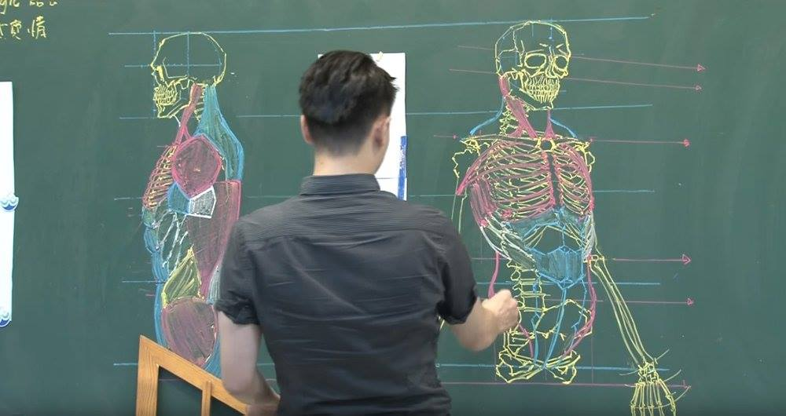
Боди-дизайнер. Биоинженерия должна совершить прорыв уже СОВСЕМ СКОРО. В будущем человек сможет с легкостью менять ткани и даже органы. Возможности медицины и пластической хирургии помогут людям становиться такими, какими бы они хотели себя видеть. А боди-дизайнеры смогут воплотить желания конкретного человека в макеты, которыми хирурги будут руководствоваться в ходе работы.

Slide 12
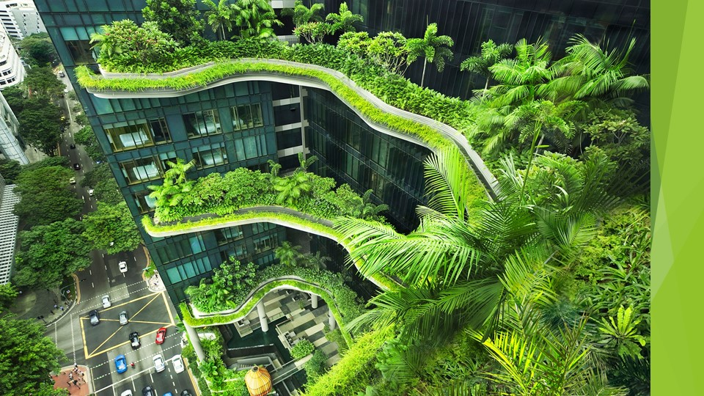
Сити-фермер. Он будет заниматься полезным озеленением мегаполисов. Вполне возможно, что в будущем большие города смогут самостоятельно обеспечивать себя овощами и фруктами – они будут выращиваться прямо на крышах и фасадах небоскребов.

Slide 13
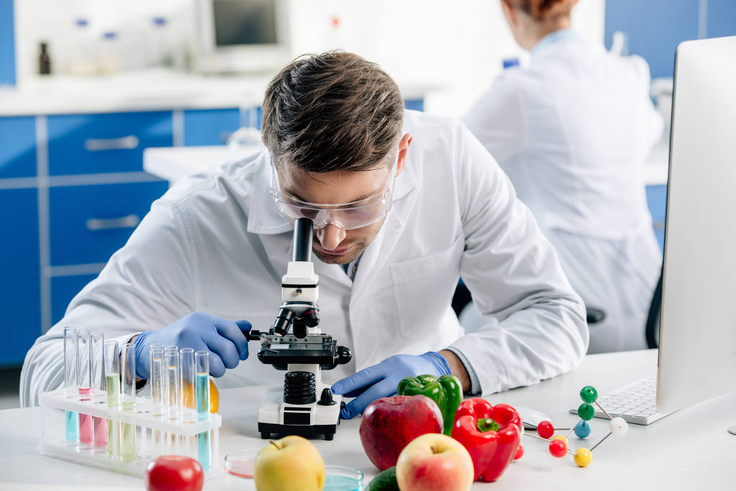
Молекулярный диетолог. «Диета Ларисы Долиной» может не помогать не только из-за антинаучного базиса, но и из-за индивидуальных особенностей вашего организма. В ближайшем будущем мы сможем худеть на молекулярном уровне – диетологи будут исследовать индивидуальность нашего строения в мельчайших подробностях и смогут составлять уникальные программы для похудения, набора или удержания веса.

Slide 14
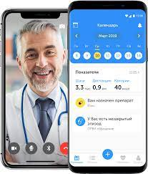
Онлайн-доктор. Ряд законов об онлайн-консультациях уже принят, потому профессия не кажется футуристической, и тем более утопической. Уже через 4-5 лет онлайн-доктор сможет заменить большинство врачей, практикующих классический очный прием пациентов.

Slide 15
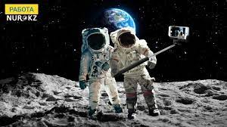
Менеджер по космическому туризму. Если американские исследователи отмечают космических гидов, то «Сколково» делает акцент на специалистах, которые будут организовывать полеты к звездам. Менеджеры в этой отрасли, согласно прогнозам, станут востребованными уже через 15-20 лет.

Slide 16
Цифровой лингвист. Задача специалиста – адаптировать язык машин для человека, сделать его более понятным и «живым». Цифровые лингвисты будут работать с онлайн-переводчиками, поисковыми системами и другими роботизированными устройствами, которые «говорят» с человеком.

Slide 17
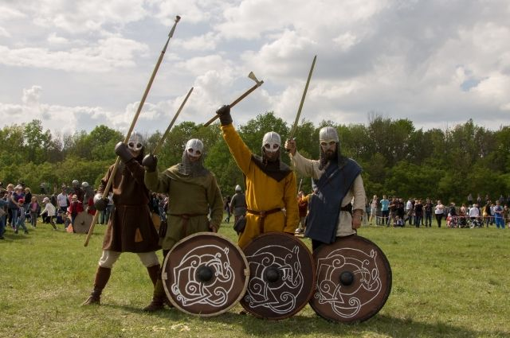
Реконструкторы. Большинство знаковых зданий, памятников истории и архитектуры, совсем скоро станут аварийными. Задача специалистов по перестройке этих объектов создать проект, в соответствии с которым здание перестанет представлять опасность и при этом сохранит ценность памятника.

Slide 18
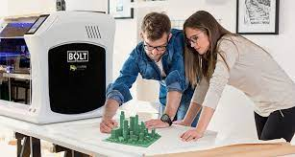
Проектировщик 3D-печати. Эта профессия станет особенно востребованной в строительстве, где 3D-технологии широко применяются уже сегодня. И если сейчас печатают лишь отдельные элементы и стройматериалы, то в будущем с помощью специальных принтеров можно будет создавать полноценные здания.

Slide 19
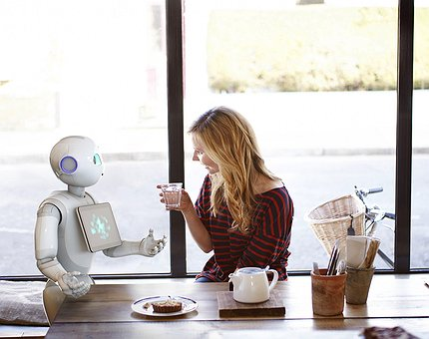
Разработчик домашних роботов. Специальность существует уже сегодня и в будущем продолжит набирать популярность. Эксперты полагают, что к 2030-му году человек сможет полностью избавиться от хлопот по дому, передав всю бытовую работу машинам.

Slide 20
Проектировщик финансовой траектории. Он поможет вам не совершать ошибок при построении карьеры, разработав индивидуальный план достижения успехов. По сути, это эксперт, который сможет составить алгоритм движения по карьерной лестнице для каждого человека.

Slide 21
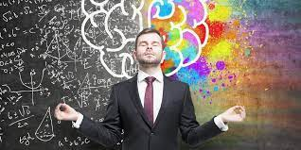
Тренер по майнд-фитнесу. Будут столь же харизматичными, как ведущие современных тренингов, и одновременно они помогут вам приблизиться к совершенству в интеллектуальном плане. Вы сможете овладеть скорочтением, развить феноменальную память и так далее.

